Slide 1
統計学の観点から Data Empowermentについて議論する
2020/01/20 Wingarc Library 勉強会
MotionBoard開発部 武島 吉郁

Slide 2
目次
統計学とは
今日の統計学ができるまで
統計学が目指すもの
機械学習との比較
データ活用と統計学
データ活用とは(Data Empowerment)
データ活用における統計学の役割
カスタマーサクセスの穴
議題：BIツールのベンダーがすべきことはなにか？
ソフトウェア側ができること
カスタマーサクセス側ができること
ユーザー側ができること

Slide 3
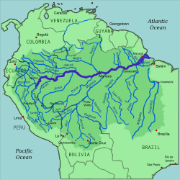
今日の統計学ができるまで
小さな支流たちが2世紀以上かけて合流
ボードゲームの確率論
国政
流行った病による死亡率
生物学
心理学・社会学
※図はイメージです
現象の法則性に対する人間のあくなき関心が統計学を生み出した

Slide 4
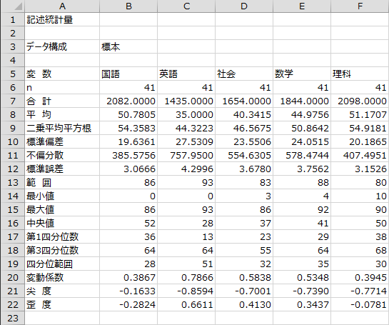
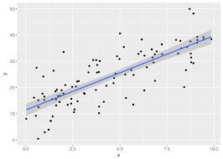
今日の統計学ができるまで
記述統計学 近代統計学（統計的推論）
目の前の事象を可能な限り調べて，規則性を見出す
記述統計の上積みから，確率論を応用して目の前のデータの背後にある真実に迫る

Slide 5

統計学が目指すもの
母集団 ∞
標本
自然法則
ノイズ
収集
純法則に対する理解

Slide 6

統計学が目指すもの
データ 知識
自然は，数学という言語で書かれた書物である
限られたデータから，正しい理解を探る学問

Slide 7

機械学習との比較
機械学習
データを理解する主体は人間ではなく機械
出力の精度さえよければ人間への理解は後回し
入力
出力
データ
道具としては優秀

Slide 8
データ活用とは
現象
認知・判断
行動

Slide 9
データ活用とは
現象
データ
知識
知恵
行動

Slide 10
データ活用における統計学の役割
現象
データ
知識
機械がやること
人間がやること
記録
収集
言語化
認知
解釈
理解
BIツール
統計学

Slide 11
カスタマーサクセスの穴
現象
データ
知識
知恵
行動
BIツール
お客さんがすること
？
導入と定着
現象のデータ化
固有のドメイン知識
経営・経済学の分野
意思決定

Slide 12
カスタマーサクセスの穴
現象
データ
知識
知恵
行動
自然科学
人文科学
理工学
情報工学
データエンジニアリング
データサイエンス
経済学
経営学
商学
OR
日本の文科省によって作られた文理の壁

Slide 13

カスタマーサクセスの穴

Slide 14
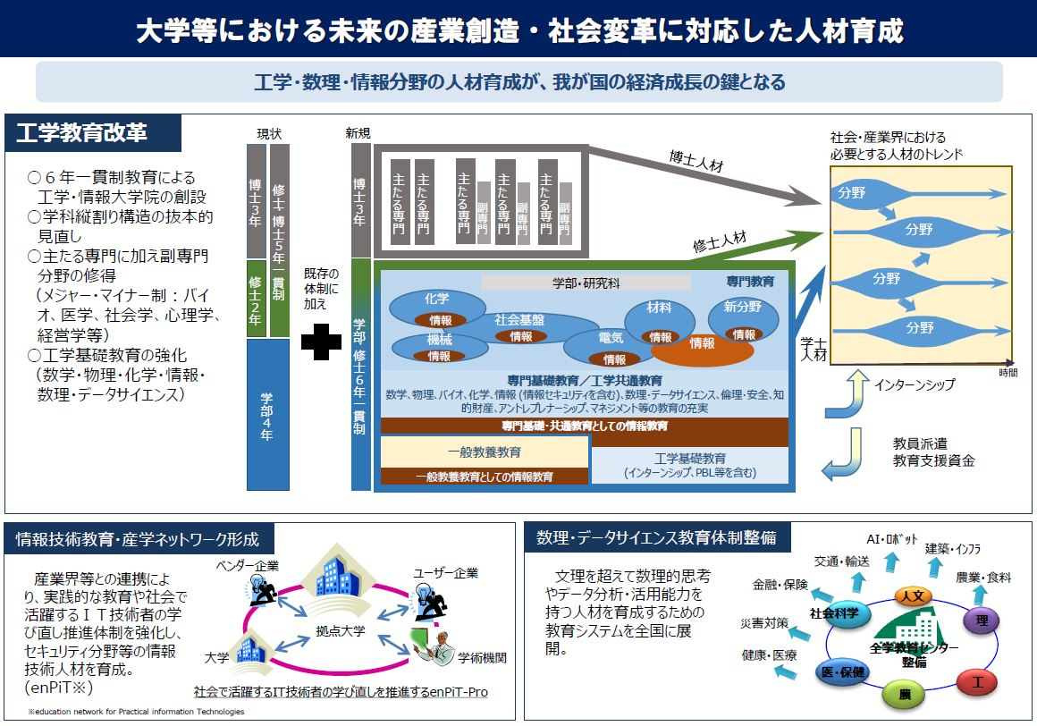
カスタマーサクセスの穴

Slide 15
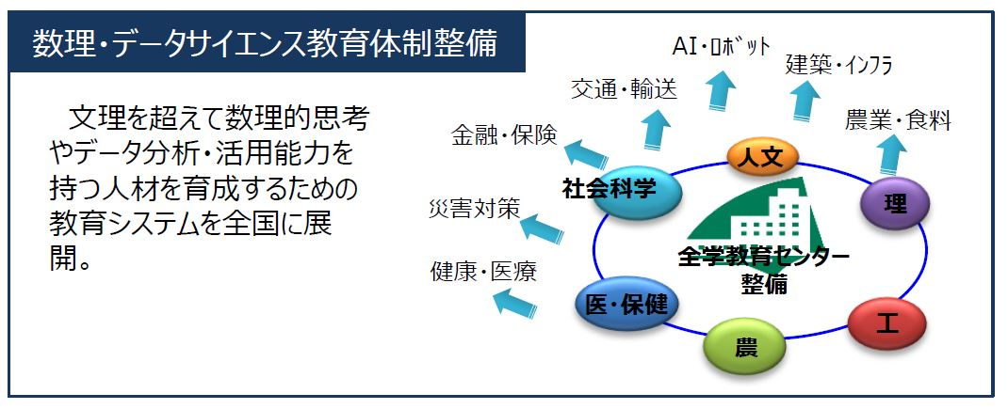
カスタマーサクセスの穴

Slide 16
ベンダーがすべきことは何か？
人類上司化計画？

Slide 17
ベンダーがすべきことは何か？
現象
データ
知識
知恵
行動
価値・パフォーマンスを最大化したい

Slide 18
ベンダーがすべきことは何か？
ソフトウェア側ができること
カスタマーサクセス側ができること
ユーザー側ができること

